Slide 2
10 keer
Dit was het World-Wide Journaal van Juni.
World-Wide journaal

Slide 3
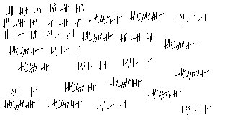

Film voorwerpen
Bank voor zittend laag
Staand
Zittend laag
Zittend Hoog
Helikopter

Slide 5
Boef Groot neerzetten

Slide 6
3BM architecten 3BM architecten
3BM
architecten
3BM
architecten

Slide 7
3BM
architecten

